Slide 1
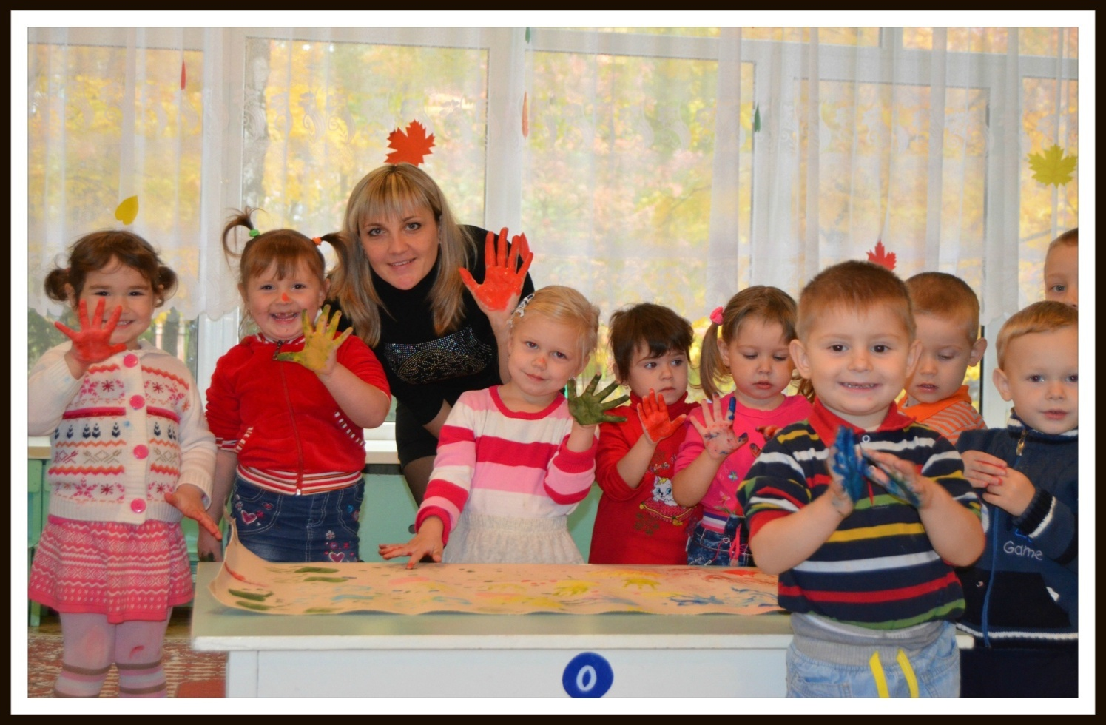
Нетрадиционное рисование «Рисуем пальчиком, ладошкой, а иногда и даже ножкой».
Автор: Ермакова Ольга Ивановна, воспитатель
МБДОУ – Детский сад № 29 «Родничок»
г. Клинцы 2015

Slide 2
« Истоки способностей и дарования детей – на кончиках их пальцев. От пальцев, образно говоря, идут тончайшие нити - ручейки, которые питают источник творческой мысли. Другими словами, чем больше мастерства в детской руке, тем умнее ребенок».
В.А. Сухомлинский

Slide 3
Рисование с использованием нетрадиционной техники – это
рисование, направленное на умение отходить от стандарта. Главное условие: Самостоятельно мыслить и получение неограниченных возможностей выразить в рисунке свои мысли и чувства, погрузиться в удивительный мир творчества.

Slide 4
Актуальность: создание каждому ребенку условий, в которых личность ребенка могла бы максимально реализовать себя, опираясь на имеющийся природный потенциал, и подговориться к непрерывному развитию творческих способностей.
Цель: формирование эмоционально – чувственного внутреннего мира, развитие фантазии, воображения и творческих способностей младшего дошкольного возраста.

Slide 5
Задачи:
Знакомить детей с нетрадиционными видами рисования;
Развитие мелкой моторики рук;
Формирование творческой самостоятельности;
Обучение детей коммуникативным навыкам;
Пополнение и активизация словарного запаса;
Развитие эстетического восприятия мира и усиление творческой активности.

Slide 6
Принципы построения работы:
Принцип оптимизации и гуманизации воспитательно – образовательного процесса;
Принцип поэтапности «погружения» в нетрадиционное рисование(от простых техник к сложным);
Принцип развивающего характера;
Принцип сезонности;
Принцип цикличности;
Принцип природосообразности;
Принцип интереса.

Slide 7
Интеграция с другими образовательными областями:
«Физическое развитие» | Развитие мелкой моторики; Двигательные задания; Физкультминутки; Цветотерапия; Арттерапия; Формирование начальных представлений о ЗОЖ.
«Социально – коммуникативное развитие» | Развитие свободного общения со взрослыми и детьми по поводу процесса результатов продуктивной деятельности; Воспитание трудолюбия; Формирование гендерной семейной принадлежности; Формирование патриотических чувств; Формирование чувства принадлежности к мировому сообществу.
«Речевое развитие» | Практическое овладение воспитанниками нормами речи; Чтение художественной литературы.
«Познавательное развитие» | Сенсорное развитие; Формирование целостной картины мира.
«Художественно – эстетическое развитие» (музыка) | Использование музыкальных произведений для обогащения содержания области; Развитие детского творчества; Приобщение к различным видам искусства.

Slide 8
Ожидаемые результаты:
Развитие творческих способностей детей;
Создание образов детьми при использовании сочетания техник рисования;
Сформированность у детей образовательных навыков и умений в соответствии с возрастом;
Развитие мелкой моторики, воображения, самостоятельности;
Развитие у детей уверенности в себе.

Slide 9
Рисование пальчиками.
Возраст: от 2-х лет.
Средства выразительности: пятно, точка, короткая линия, цвет.
Материалы: кисточки с краской, плотная бумага, тряпочки, небольшие листы.
Способ получения изображения: ребенок опускает в гуашь пальчики и наносит точки, пятнышки на бумагу. На каждый пальчик набирается краска разного цвета. После работы пальчики вытираются салфеткой, за тем гуашь легко смывается.

Slide 10
Рисование ладошкой.
Возраст: от 2-х лет.
Средства выразительности: пятно, точка, фантастический силуэт, цвет.
Материалы: широкие блюдечки с гуашью, кисточки, плотная бумага, тряпочки, небольшие листы.
Способ получения изображения: ребенок опускает в гуашь руки (всю кисть) или окрашивает ее с помощью кисточки и делает отпечаток на бумаге. Рисуют и правой и левой руками, окрашенными разными цветами. После работы руки вытираются салфеткой а затем смываются водой.
В дальнейшем индивидуально или совместно с воспитателем идет «оживление» рисунка.

Slide 11
Рисование стопой ноги:
Возраст: от 2-х лет.
Средства выразительности: пятно, фантастический силуэт, цвет.
Материалы: глубокий контейнер с гуашью, кисточки, плотная бумага, тряпочки, большие листы.
Способ получения изображения: ребенок опускает в гуашь всю стопу или окрашивает ее с помощью кисточки или педагог окрашивает стопу ребенка с помощью кисточки после этого ребенок оставляет след - отпечаток на бумаге. Рисуют и правой и левой стопой ноги, окрашенными разными цветами. После работы стопы вытираются салфеткой, а затем смываются водой.
В дальнейшем индивидуально или совместно с воспитателем идет «оживление» рисунка.

Slide 12
Рекомендации родителям:
Материалы(карандаши, краски, кисти, фломастеры, восковые мелки и т.д. необходимо располагать в поле зрения малыша, чтобы у него возникло желание «Творить»;
Знакомьте его с окружающим миром вещей, живой и неживой природой, предметами изобразительного искусства, предлагайте ребенку рисовать все, о чем он любит говорить, беседуйте с ним обо всем, что он любит рисовать;
Не критикуйте ребенка и не торопите, а наоборот, время от времени стимулируйте занятия ребенка рисования;
Хвалите своего ребенка,
Помогайте ему, доверяйте ему,
Ведь ваш ребенок индивидуален.

Slide 13
Рекомендации педагогам:
Используйте разные формы художественной деятельности: коллективное творчество, самостоятельную и игровую деятельность по освоению нетрадиционных техник изображения;
В планировании ООД по изобразительной деятельности соблюдайте систему и преемственность использования нетрадиционных изобразительных техник, учитывая возрастные и индивидуальные особенности детей;
Повышайте свой профессиональный уровень и мастерство через ознакомление и овладения нетрадиционными способами и приемами изображения.

Slide 14
«Я могу рисовать как Рафаэль, но мне понадобиться вся жизнь, чтобы научиться рисовать так, как рисует ребенок.» Пабло Пикассо

